Slide 1
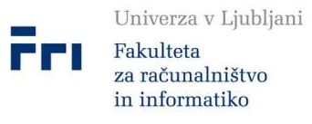
Oddaljen dostop do namiznega računalnika
Siniša Grubor

Slide 2
Zadani cilj
Namen diplomske naloge je samostojna implementacija programa za oddaljen dostop do namiznega računalnika, ki bo deloval stabilno in ga ne bosta ovirala požarni zid ali usmerjevalnik.

Slide 3
Vodila
delovanje programa na vseh operacijskih sistemih
delovanje miške in tipkovnice
delovanje v realnem času

Slide 4
Dober primer delovanja – TeamViewer
eden od vodilnih programov na tržišču
poseben način delovanja, pri katerem povezava med dvema računalnikoma ni neposredna, temveč poteka skozi vmesni strežnik
Prednosti:
S tem se izognemo vsem problemom delovanja za požarnim zidom in usmerjevalniki → Zelo dobra uporabniška izkušnja
Slabosti:
Varnost → Kodiranje

Slide 5
Rezultati
Programski jezik: Java
Kvaliteten izdelek, ki deluje enako dobro na vseh treh glavnih operacijskih sistemih, torej na Windowsih, Linuxu in OS X-u
Solidna hitrost
omogoča uporabo večine funkcionalnosti, ki jih omogočajo tudi ostali programi z enakim namenom
Ocena: Dober dosežek

Slide 6
Implementacija
Razdeljena na tri dele:
Strežnik
Odjemalec
Gostitelj

Slide 7
Strežnik
Strežnik je samostojni del programa, skozi katerega poteka komunikacija med dvema računalnikoma.
Z uporabo strežnika se izognemo situaciji, v kateri bi moral eden od računalnikov, ki med seboj komunicirata, delovati kot strežnik. Zaradi tega nam požarni zid ne blokira naše povezave in tudi dodatna konfiguracija usmerjevalnika ni potrebna.
S tem uporabniku omogočimo takojšnjo uporabo našega programa, ki je primeren za vse vrste uporabnikov in ne zgolj za tiste s tehničnim predznanjem.
Prilagodljivost →Uporabnik izbira ali uporabi strežnik ali ne

Slide 8
Strežnik
Strežnik deluje tako, da nenehno teče in posluša na poljubno izbranih vratih. Ko uporabnik poda zahtevo za povezavo, se ustvari nova nit, ki poveže dva uporabnika med seboj in skrbi za njuno komunikacijo. Ob prekinitvi povezave se nit ustavi in računalniki, vpleteni v povezavo, se izbrišejo iz strežnikovega spomina.
Strežnik lahko teče na poljubnem računalniku, na poljubih vratih. Edina zahteva je, da je dosegljiv z zunanjega spleta. Z drugimi besedami, če je strežnik povezan na usmerjevalnik, moramo poskrbeti, da usmerjevalnik posreduje promet do strežnika. Prav tako moramo dodati izjemo v požarni zid.

Slide 9
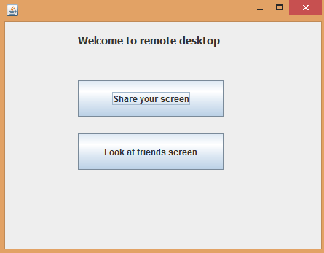
Odjemalec
Z besedo odjemalec smo označili računalnik, na katerem se prikazuje vsebina drugega računalnika.

Slide 10
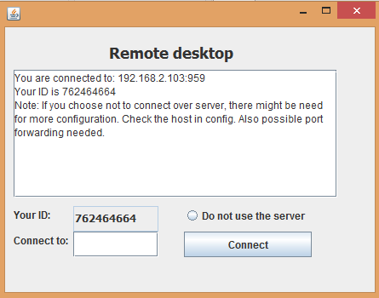

Slide 11
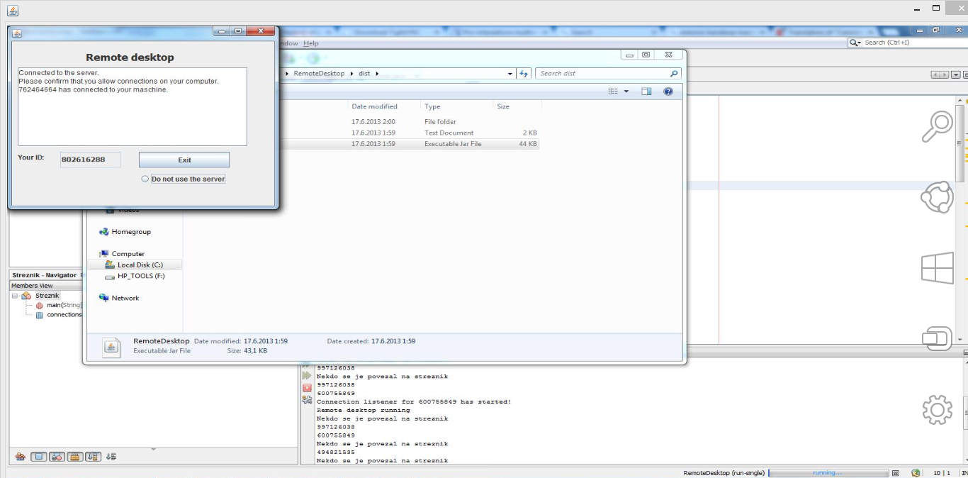

Slide 12
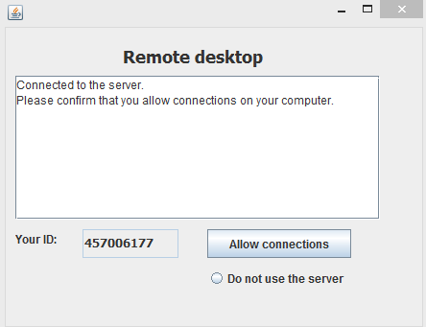
Gostitelj
Z besedo gostitelj označujemo računalnik, do katerega želimo dostopati.

Slide 13
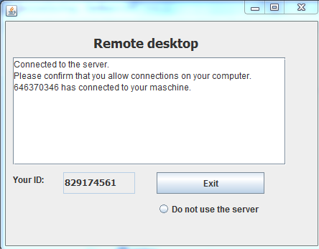

Slide 14
Logika
Program za oddaljen dostop do računalnika deluje tako, da v neskončni while zanki gostitelj pošilja sliko svojega ekrana odjemalcu, odjemalec pa pošilja koordinate miške in pritiske miškinih gumbov ter tipk na tipkovnici nazaj gostitelju.
Pomislek:
Visoka resolucija → Velikost slik? → Hitrost delovanja

Slide 15
Rešitve
Slabe:
Pošiljanje celotne slike z vsako iteracijo
Zmanjšanje kvalitete slike pred pošiljanjem
Dobre:
Generalna ideja: Delitev slike na manjše dele in pošiljanje zgolj dela, ki se je spremenil

Slide 16
Dobre rešitve
Naključni piksli:
V vsaki iteraciji vzamemo naključno število pikslov, ki ga primerjamo s prejšnjo sliko in ko le(vsaj) en piksel spremeni svojo barvo, takoj označimo sliko za pošiljanje in prekinemo primerjanje.
Kontrolna vsota:
Za vsak košček v vsaki iteraciji izračunamo kontrolno vsoto in če se ta spremeni, se je spremenila tudi naša slika.

Slide 17
Ostala logika
Pritisk tipke na tipkovnici, pritisk miškinega gumba
Zaznavanje pritiska več tipk hkrati, drsenje z miško

Slide 18

Vprašanja?

